Slide 1




UBND QUẬN LONG BIÊN
TRƯỜNG TIỂU HỌC ÁI MỘ B
Tự nhiên và xã hội
(Tiết 3)
(Tiết 3)

Slide 2



Slide 3

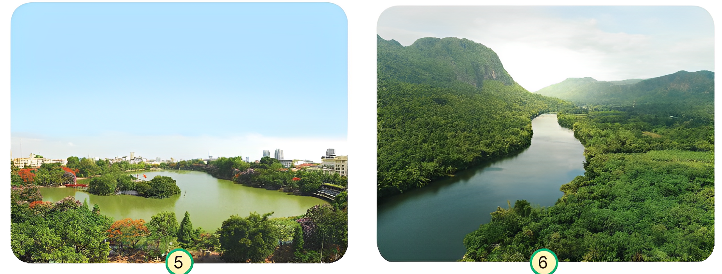
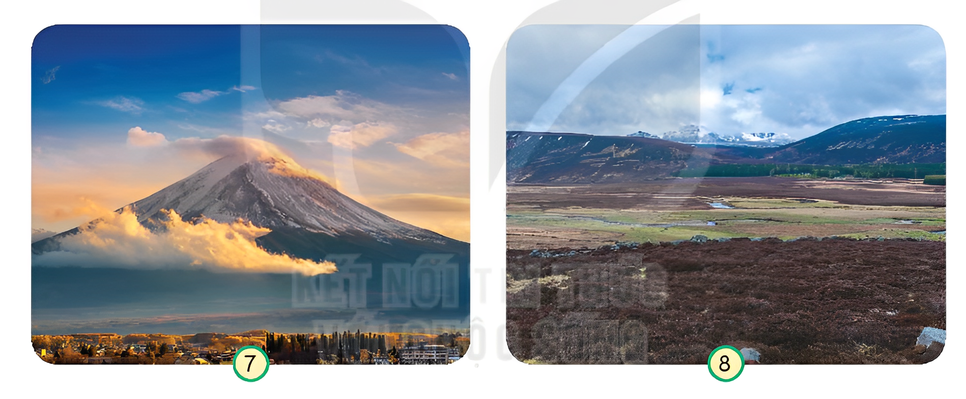
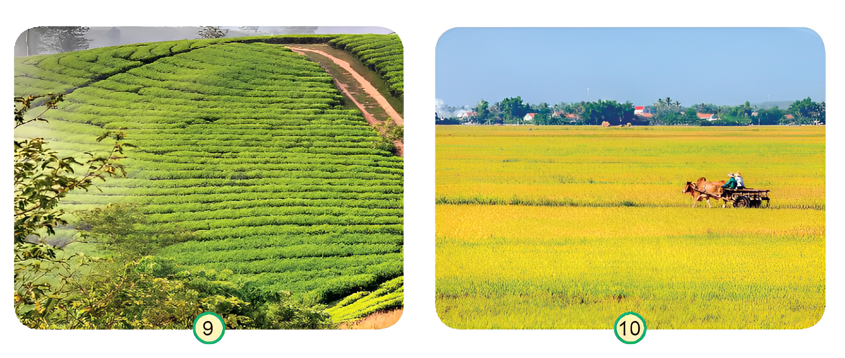
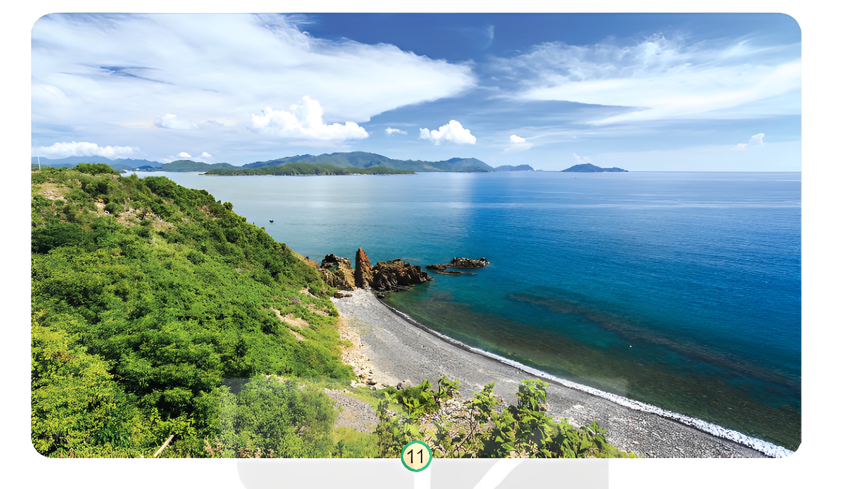
Quan sát từ hình 5 đến hình 11, chỉ và nói tên các dạng địa hình trên Trái Đất
02

Slide 4
Hồ (hồ Hoàn Kiếm)
Sông

Slide 5
Núi
Cao nguyên

Slide 6
Đồi
Đồng bằng

Slide 7
Biển

Slide 8


Slide 9
01
Hãy kể tên một số núi, đồi, cao nguyên, đồng bằng, sông, hồ, biển mà em biết

Slide 10
02
Nơi em đang sống có những dạng địa hình nào? Hãy mô tả về các dạng địa hình đó.

Slide 11
Nơi em đang sống có những dạng địa hình nào? Hãy mô tả về các dạng địa hình đó.
02
Nơi em đang sống có các dạng địa hình: đồng bằng, sông, hồ, biển, núi. Đồng bằng bằng phẳng. Sông lớn mang nhiều phù sa. Hồ lớn nằm giữa thành phố. Núi cao nằm xa xa cánh đồng.

Slide 12

Tìm hiểu về địa hình nơi mình đang sống.
Chuẩn bị bài tiếp theo

Slide 13

Tự nhiên và xã hội

